Slide 1
Тема:
«Управление реализацией федеральных образовательных
программ в образовательной организации»

Slide 2
Вопросы
1
Нормативные правовые основания перехода на ФООП.
2
Контрольные точки для руководителя школы по переходу на ФООП.
3
Алгоритм действий школы для перехода на ФООП.
2

Slide 3
Нормативные правовые основания перехода на ФООП
1
Введены единые для Российской Федерации ФООП, которые разрабатываются и утверждаются Минпросвещения России
Термин "примерные образовательные программы" на уровне начального общего, основного общего и среднего общего образования исключен
Изменения, внесенные в Федеральный закон N 273-ФЗ
Федеральная основная общеобразовательная программа
…<определяющая единые для Российской Федерации базовые
объем и содержание образования определенного уровня и (или) определенной направленности, планируемые результаты
освоения образовательной программы >
Организации, осуществляющие образовательную деятельность
по имеющим государственную аккредитацию образовательным программам начального общего, основного общего, среднего общего образования, разрабатывают
образовательные программы в соответствии
с федеральными
государственными образовательными
стандартами и
соответствующими федеральными
основными
общеобразовательными программами
Содержание и планируемые результаты разработанных образовательными организациями образовательных программ должны быть не ниже соответствующих содержания и
планируемых результатов федеральных основных
3
общеобразовательных программ

Slide 4
Нормативные правовые основания перехода на ФООП
1
Уровни общего образования | Нормативный правовой акт, утвердивший программу
Начальное общее образование (1 - 4 кл.) | Приказ Минпросвещения России от 16.11.2022 N 992
Основное общее образование (5 - 9 кл.) | Приказ Минпросвещения России от 16.11.2022 N 993
Среднее общее образование (10 - 11 кл.) | Приказ Минпросвещения России от 23.11.2022 N 1014
Федеральная адаптированная основная общеобразовательная программа обучающихся с умственной отсталостью (интеллектуальными нарушениями) | Приказ Минпросвещения России от 24.11.2022 N 1026
4

Slide 5
Нормативные правовые основания перехода на ФООП
1
Приказ Министерства просвещения Российской Федерации от 31 мая 2021 г. №286 «Об утверждении федерального
государственного образовательного стандарта начального общего образования»
Приказ Министерства просвещения Российской Федерации от 18 июля 2022 г. №569 «О внесении изменений в федеральный государственный образовательный стандарт начального общего образования, утвержденный приказом Министерства просвещения Российской Федерации от 31 мая 2021 г. №286»
Приказ Министерства просвещения Российской Федерации от 31 мая 2021 г. №287 «Об утверждении федерального
государственного образовательного стандарта основного общего образования»
Приказ Министерства просвещения Российской Федерации от 18 июля 2022 г. №568 «О внесении изменений в федеральный государственный образовательный стандарт основного общего образования, утвержденный приказом Министерства просвещения Российской Федерации от 31 мая 2021 г. №287»
Приказ Министерства просвещения Российской Федерации от 12 августа 2022 г. №732 «О внесении изменений в федеральный государственный образовательный стандарт среднего общего образования, утвержденный приказом Министерства образования и науки Российской Федерации от 17 мая 2012 г. №413»
Приказ Министерства просвещения Российской Федерации от 8 ноября 2022 г. №955 «О внесении изменений в некоторые приказы Министерства образования и науки Российской Федерации и Министерства просвещения Российской Федерации, касающиеся федеральных государственных образовательных стандартов общего образования и образования обучающихся с ограниченными возможностями здоровья и умственной отсталостью (интеллектуальными нарушениями)»
5

Slide 6
Нормативные правовые основания перехода на ФООП
1
Приказ Министерства просвещения Российской Федерации от 22 марта 2021 г. №115 «Об утверждении Порядка организации и осуществления образовательной деятельности по основным общеобразовательным программам – образовательным программам начального общего, основного общего и среднего общего образования» (с изменениями и дополнениями)
Приказ Министерства просвещения Российской Федерации от 23 августа 2021 г. №590 «Об утверждении перечня средств обучения и воспитания, соответствующих современным условиям обучения, необходимых при оснащении общеобразовательных организаций в целях реализации мероприятий, предусмотренных подпунктом «г» пункта 5 приложения № 3 к государственной программе Российской Федерации «Развитие образования» и подпунктом «б» пункта 8 приложения № 27 к государственной программе Российской Федерации «Развитие образования», критериев его формирования и требований к функциональному оснащению общеобразовательных организаций, а также определении норматива стоимости оснащения одного места обучающегося указанными средствами обучения и воспитания»
Приказ Министерства просвещения Российской Федерации от 2 августа 2022 г. №653 «Об утверждении федерального перечня электронных образовательных ресурсов, допущенных к использованию при реализации имеющих государственную аккредитацию образовательных программ начального общего, основного общего, среднего общего образования»
Приказ Министерства просвещения Российской Федерации от 21 сентября 2022 г. №858 «Об утверждении федерального перечня учебников допущенных к использованию при реализации имеющих государственную аккредитацию образовательных программ начального общего основного общего среднего общего образования организациями осуществляющими образовательную деятельность и установления предельного срока использования исключенных учебников»
6

Slide 7
Нормативные правовые основания перехода на ФООП
1
Письмо Министерства просвещения Российской Федерации от 11 ноября 2021 г. №03-1899 «Об обеспечении учебными изданиями, (учебниками и учебными пособиями) обучающихся в 2022/23 учебном году»
Письмо Министерства просвещения Российской Федерации от 15 февраля 2022 г. №АЗ-113-03 «О методических рекомендациях по введению обновленных ФГОС»
Письмо Министерства просвещения Российской Федерации от 11 мая 2022 г. №АЗ-686-03 «О разработке рабочих программ»
Письмо Министерства просвещения Российской Федерации от 5 июля 2022 г. №ТВ-1290/03 «О направлении методических рекомендаций» (вместе с «Информационно-методическим письмом об организации внеурочной деятельности в рамках реализации обновленных федеральных государственных образовательных стандартов начального общего и основного общего образования»)
Письмо ФГАОУ ДПО «Академия Минпросвещения России» от 9 августа 2022 г. №2353 «О направлении методических
рекомендаций для методических служб по сопровождению учителей в процессе реализации ФГОС НОО и ФГОС ООО»
Письмо Министерства просвещения Российской Федерации от 17 ноября 2022 г. №03-1889 «О направлении информации»
Письмо Министерства просвещения Российской Федерации от 21 декабря 2022 г. №ТВ-2859/03 «Об отмене методических рекомендаций по введению дополнительного часа физической культуры»
Письмо Министерства просвещения Российской Федерации от 13 января 2023 г. №03-49 «О направлении методических рекомендаций по системе оценки достижения обучающимися планируемых результатов освоения программ начального общего, основного общего и среднего общего образования»
Письмо Министерства просвещения Российской Федерации от 16 января 2023 г. №03-68 «О направлении информации» Письмо Минпросвещения России от 03.03.2023 № 03-327 «О направлении информации»
7

Slide 8
2
Контрольные точки для руководителя школы по переходу на ФООП
Работа
с управленческой командой
Работа
с педагогическим коллективом
Работа с родителями (законными представителями)
8

Slide 9
2
Контрольные точки для руководителя школы по переходу на ФООП
1. Работа
с управленческой командой
1. Четкое понимание структуры ФОП, требований ФГОС к структуре ООП
2. Обзор изменений: федеральные образовательные программы (ФОП) и примерные основные образовательные программы
3. Сравниваем: федеральные образовательные программы (ФОП) и ФГОС НОО-2021, ФГОС НОО второго поколения
9

Slide 10
2
Контрольные точки для руководителя школы по переходу на ФООП
ФОП НОО
1. Четкое понимание структуры ФОП, требований ФГОС к структуре ООП
I. Общие положения
II. Целевой раздел
III. Содержательный раздел
IV. Организационный раздел
Пояснительная записка
Федеральные рабочие
программы учебных предметов:
«Русский язык»
«Литературное чтение»
«Окружающий мир»
Федеральный учебный план
Планируемые результаты освоения ФОП НОО
Федеральный внеурочной деятельности
план
Система оценки достижения планируемых результатов освоения ФОП НОО
Программа формирования универсальных учебных действий у обучающихся
Федеральный календарный график
учебный
Федеральный календарный план воспитательной работы
Федеральная рабочая программа воспитания
10

Slide 11
2
Контрольные точки для руководителя школы по переходу на ФООП
ФОП ООО
1. Четкое понимание структуры ФОП, требований ФГОС к структуре ООП
I. Общие положения
II. Целевой раздел
III. Содержательный
раздел
IV. Организационный раздел
Федеральные рабочие программы учебных предметов:
-«Русский язык»
-«Литература»
-«История»
-«Обществознание
-«География»
-«Основы безопасности
жизнедеятельности»
Пояснительная записка
Федеральный учебный план
Планируемые результаты освоения ФОП НОО
Федеральный внеурочной деятельности
план
Система оценки достижения планируемых результатов освоения ФОП НОО
Федеральный календарный график
Программа формирования универсальных учебных действий у обучающихся
учебный
Федеральный календарный план воспитательной работы
Федеральная рабочая программа воспитания
11

Slide 12
2
Контрольные точки для руководителя школы по переходу на ФООП
ФОП СОО
1. Четкое понимание структуры ФОП, требований ФГОС к структуре ООП
I. Общие положения
II. Целевой раздел
III. Содержательный раздел
IV. Организационный
раздел
Федеральные рабочие программы учебных предметов:
-«Русский язык»
-«Литература»
-«История»
-«Обществознание
-«География»
-«Основы безопасности жизнедеятельности»
Пояснительная записка
Федеральный учебный план
Планируемые результаты освоения ФОП НОО
Федеральный внеурочной деятельности
план
Система оценки достижения планируемых результатов освоения ФОП НОО
Федеральный календарный график
Программа формирования универсальных учебных действий у обучающихся
учебный
Федеральный календарный план воспитательной работы
Федеральная рабочая программа воспитания
12

Slide 13
Контрольные точки для руководителя школы по переходу на ФООП
2
образовательные
основные
Раздел ООП | ФОП (ФООП) | ПООП
Целевой раздел
Планируемые результаты | Не дают готовых формулировок планируемых результатов. В разделе представлена общая характеристика планируемых результатов. Школа формулирует личностные, метапредметные и предметные результаты самостоятельно на основе ФГОС уровня образования в соответствии с ФОП (п. 6.1 ст. 1 Федерального закона от 24.09.2022 № 371-ФЗ). Планируемые результаты в ООП должны быть не ниже планируемых результатов ФОП (п. 6.2 ст. 1 Федерального закона от 24.09.2022 № 371-ФЗ). В содержательном разделе ФОП планируемые результаты прописаны только в федеральных рабочих программах. Для уровня НОО по трем учебным предметам: «Русский язык», «Литературное чтение», «Окружающий мир». | Не дают готовых формулировок планируемых результатов. В разделе представлены общая характеристика планируемых результатов. Школа формулирует личностные, метапредметные и предметные результаты самостоятельно на основе ФГОС уровня образования и с учетом ПООП. Планируемые результаты прописаны в содержательном разделе ПООП по каждому учебному предмету. Содержат личностные, метапредметные и предметные результаты. Предметные результаты разделены на классы по уровням образования. Школа формулирует личностные, метапредметные и предметные результаты самостоятельно на основе ФГОС уровня образования и с учетом ПООП
примерные
федеральные
образовательные программы
и
изменений:
(ФОП)
программы
Обзор
2.

Slide 14
Контрольные точки для руководителя школы по переходу на ФООП
2
образовательные
программы (ФОП) и ФГОС НОО-2021, ФГОС НОО второго
Целевой раздел. Пояснительная записка
ФОП НОО | ФГОС НОО – 2021 | ФГОС НОО второго поколения
Содержит: цели реализации ФОП НОО; принципы формирования и механизмы реализации ФОП НОО, в том числе посредством реализации индивидуальных учебных планов; общую характеристику ФОП НОО | Содержит: цели реализации ООП НОО; принципы формирования и механизмы реализации ООП НОО, в том числе посредством реализации индивидуальных учебных планов; общую характеристику ООП НОО | Содержит: цели реализации ООП НОО; принципы и подходы к формированию ООП НОО и состава участников образовательных отношений; общую характеристику ООП НОО; общие подходы к организации внеурочной деятельности
федеральные
Сравниваем:
поколения
14
3.

Slide 15
Контрольные точки для руководителя школы по переходу на ФООП
2
Федеральные рабочие программы учебных предметов
Учебно-методические условия реализации программы
ФПУ: комплекты по учебным предметам
Универсальные кодификаторы для процедур оценки качества образования
2. Работа
с педагогическим коллективом
…
15

Slide 16
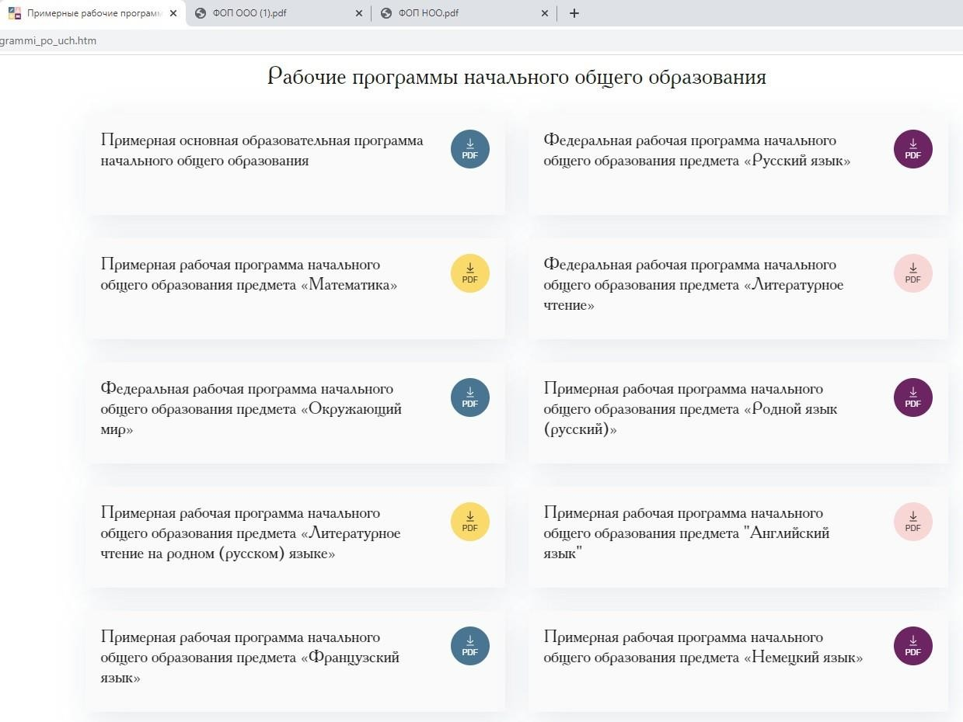
2
Контрольные точки для руководителя школы по переходу на ФООП
ФОП НОО
III. Содержательный раздел
Федеральные рабочие программы учебных предметов:
«Русский язык»
«Литературное чтение»
«Окружающий мир»
применять в обязательном порядке (подп. б п. 3 ст. 1 Федерального закона от 24.09.2022 № 371-ФЗ)
Рабочие программы по учебным
предметам разрабатываются на весь срок их освоения ООП

Slide 17
Контрольные точки для руководителя школы по переходу на ФООП
2
УЧЕБНО-МЕТОДИЧЕСКИЕ УСЛОВИЯ РЕАЛИЗАЦИИ ПРОГРАММЫ
ФПУ: КОМПЛЕКТЫ ПО УЧЕБНЫМ ПРЕДМЕТАМ
Перечень учебников, допущенных к использованию при реализации обязательной части основной образовательной программы, в том числе учебников, обеспечивающих учет региональных и этнокультурных особенностей субъектов Российской Федерации, реализацию прав граждан на получение образования на родном языке из числа языков народов Российской Федерации, изучение родного языка из числа языков народов Российской Федерации и литературы народов России на родном языке
36.1. Организация должна предоставлять не менее одного учебника и (или) учебного пособия в печатной форме, выпущенных организациями, входящими в перечень организаций, осуществляющих выпуск учебных пособий, которые допускаются к использованию при реализации имеющих государственную аккредитацию образовательных программ начального общего, основного общего, среднего общего образования,
необходимого для освоения программы начального
общего образования, на каждого обучающегося по учебным предметам: русский язык, математика, окружающий мир, литературное чтение, иностранные языки, а также не менее одного учебника и (или) учебного пособия в печатной и (или) электронной форме,
необходимого для освоения программы начального
общего образования, на каждого обучающегося по иным учебным предметам (дисциплинам, курсам)
, входящим как в обязательную часть учебного
1 комплект: Русский язык, Литературное чтение, Испанский язык, Китайский язык, Математика, Изобразительное искусство, Музыка, Окружающий мир, Технология, Основы религиозных культур и светской этики
2-3 комплекта: Английский язык Немецкий язык Французский язык Физическая культура Родной язык: 31 комплект по 22 языкам; Литературное чтение на родном языке: 15 комплектов по 14 языкам
плана указанной формируемую отношений.
программы, участниками
так и в часть,
образовательных

Slide 18
Контрольные точки для руководителя школы по переходу на ФООП
2
Что такое ФООП | ФООП – федеральные основные общеобразовательные программы. Такие программы разработали для каждого уровня образования: начального общего, основного общего и среднего общего
Какая цель у внедрения ФООП | Создание единого образовательного пространства во всей стране
Что входит в ФООП | Учебно-методическая документация: федеральные учебные планы; федеральный план внеурочной деятельности; федеральный календарный учебный график; федеральный календарный план воспитательной работы; федеральная рабочая программа воспитания; федеральные рабочие программы учебных предметов; программа формирования УУД; программа коррекционной работы
Что будет обязательным для всех школ | Обязательными для применения станут федеральные рабочие программы по предметам гуманитарного цикла: «Русский язык», «Литературное чтение» и «Окружающий мир» в начальных классах и «Русский язык», «Литература», «История», «Обществознание», «География» и «Основы безопасности жизнедеятельности» для основного общего и среднего общего образования. Обязательной к выполнению станет федеральная рабочая программа воспитания, федеральный календарный план воспитательной работы
Как будут применять ФООП | Школы смогут непосредственно применять ФООП или отдельные компоненты ФООП без составления собственных рабочих программ. При этом школы сохраняют право разработки собственных образовательных программ, но их содержание и планируемые результаты должны быть не ниже, чем в ФООП
Что будет с углубленным обучением | Школы вправе перераспределить часы в федеральных учебных планах на изучение учебных предметов, по которым не проводится ГИА, в пользу изучения иных учебных предметов, в том числе на организацию их углубленного изучения
Когда школы перейдут на ФООП | Переход школ на ФООП запланирован к 1 сентября 2023 года. Школы должны привести ООП в соответствие с ФООП до 1 сентября 2023 года
3. Работа
с родителями (законными представителями)
18

Slide 19
Алгоритм действий школы для перехода на ФООП
3
1. Изучить
законодательство и новые учебно- методические документы
2. Составить план перехода на ФООП
3. Создать рабочую группу
4. Составить проект
общеобразовательных программ в соответствии с ФООП и ФГОС
5. Проконтролировать, как рабочая группа
соблюдает требования
ФООП
6. Подготовить педагогов к переходу на
новые требования
7. Ознакомить с изменениями родителей
8. Издать приказ об утверждении
ООП
20

Slide 20
Алгоритм действий школы для перехода на ФООП
3
Изучить изменения в законодательстве:
Федеральный закон от 24.09.2022 № 371-ФЗ "О
внесении изменений в Федеральный закон "Об образовании в Российской Федерации" и статью 1 Федерального закона "Об обязательных требованиях в Российской Федерации"
ФООП;
информационно-методические материалы
Определить перечень работ по переходу на ФООП в школе.
Работа ведется по нескольким направлениям:
организационные мероприятия;
нормативно-правовая работа;
работа с кадрами;
методическое обеспечение;
информационное обеспечение;
финансовое обеспечение
21

Slide 21
Алгоритм действий школы для перехода на ФООП
3
5. Контролировать выполнение требований федеральных программ со стороны рабочей группы:
При разработке документов члены рабочей группы должны выполнять требования учебно- методических документов для всех уровней образования.
По итогам контроля составляют справку
Подготовить педагогический коллектив к
переходу на новые ООП:
На этом этапе важно организовать методическую поддержку учителей.
Поясняют смысл перехода, подробно
консультируют об изменениях в ООП всех уровней образования
23

Slide 22
3
Алгоритм действий школы для перехода на ФООП
Представить изменения в ООП родителям (законным представителям) обучающихся:
Рассказать обо всех изменениях нужно до конца
2022/2023 учебного года:
Лучше всего это сделать в рамках общешкольного родительского собрания.
до родителей необходимо донести, какие изменения
коснутся их и детей, а также для чего необходимо такое нововведение
8. Утвердить изменения в ООП:
Запланировать в повестке педагогического совета вопросы о работе с ООП:
выступить необходимо как минимум два раза:
когда необходимо начинать работу по приведению ООП в соответствие с ФООП,
на августовском педсовете - когда придет время утверждать изменения перед новым учебным годом.
Утвердить изменения в ООП можно одним из способов:
отдельным приказом для каждого уровня образования;
единым приказом сразу для трех уровней образования
24

Slide 23
Ресурс
для работы:
25

